Slide 1
OpenGL Programming Guide
Chap 01, 02
Yifei Huang

Slide 2

A Simplified OpenGL Pipeline Model
Application
GPU Data Flow
Frame Buffer
Vertices
Vertices
Fragments
Pixels
Vertex Processing
Rasterizer
Fragment Processing
Vertex
Shader
Fragment
Shader
Notes:
这是一个简化版的 OpenGL pipeline.
我们的目标是写一个application，来实现画一幅图画的目标。
在这个过程中我们调用到 OpenGL 来产生着一幅画到FB 中。
在这个过程中，我们的 应用程序需要提供输入 vertex，我们用 vertex 来 表达你要画的物体的
在GPU 中，你需要提供一个 vertex shader，告诉 GPU 如何对每一个 vertex 进行处理，比如坐标变换等等一系列操作。
这里我们略去了 其他的非必需的 shading 步骤，比如 geometry 和tessellation，他们同样也是对 vertex 进行处理的。
在 vertex process 之后，是rasterization 阶段，会把屏幕上的每一个像素点对应到 你的vertex 构成的 primitive 上去。这个过程是 GPU 自动帮你完成的。
生成 fragment 片元之后，我们需要调用 fragment shader 对每个像素进行处理，用来产生最终的颜色，并输入到 GFB 中去。
在整个 OpenGL application 当中，作为 OpenGL 的用户，而不是 GPU 硬件的开发者，或者 OpenGL API 的实现者，需要做的事情有这一些：
定义你的输入 vertex
Load vertex data
写 vertex shader 以及 fragment shader 程序
把 这两个 shader 载入到你的 PipeLIne 中。
启动 PipeLIne 来画图。

Slide 3
A Complete OpenGL Pipelines
OpenGL 4.3
Vertex Data
Vertex Shader
Primitive Setup
Clipping
Rasterization
Fragment Shader
Blending
Tessellation Control Shader
Tessellation Evaluation Shader
Geometry Shader
Pixel Data
Texture Store
Notes:
我们这边介绍的是 OpenGL 4.X pipeline。 以前用的固定管线，而现在用的是dynamic tessellation
4.3 对4.1 之后有了一些新的功能，但是在shading 的步骤上是相同的。
几何着色器 （Geometry shader）允许在光栅化之前对每个几何图元做进一步操作，比如创建新的图元。
在 setup 之前我们处理的都是顶点数据，setup 阶段会把定点与几何图元之间组织起来，准备下一步剪切。
剪切就是吧 在view point 之外的定点处理掉。 Clipping。OpenGL 自动完成。
光栅化就是生成片元，也就是像素，定点之间的像素是通过插值完成的。
最后会有一个blending 和 zcull 的处理（判断是否可见。有没有被挡住）。

Slide 4
OpenGL Programming steps
Modern OpenGL programs essentially do the following steps:
Create buffer objects and load data into them
Create shader programs
“Connect” data locations with shader variables
Render
Notes:
There four steps you’ll use for rendering a geometric object are as follows:
First, you will need to load the data for your objects into OpenGL’s memory. You do this by creating buffer objects and loading data into them.
Next, you’ll load and create OpenGL shader programs from shader source programs you create
Continuing, OpenGL needs to be told how to interpret the data in your buffer objects and associate that data with variables that you’ll use in your shaders. We call this shader plumbing.
Finally, with your data initialized and shaders set up, you’ll render your objects
We’ll expand on those steps more through the course, but you’ll find that most applications will merely iterate through those steps.

Slide 5
OpenGL’s Geometric Primitives
All primitives are specified by vertices
GL_POINTS
GL_LINES
GL_LINE_STRIP
GL_LINE_LOOP
GL_TRIANGLES
GL_TRIANGLE_FAN
GL_TRIANGLE_STRIP
Notes:
我们需要画的是一个三维的物体，3D geometric object，我们需要分解成 集合图元，这样 OpenGL 才是能够处理。
OpenGL only knows how to draw three things: points, lines, and triangles, but can use collections of the same type of primitive to optimize rendering.

Slide 6
Representing Geometric Objects
Geometric objects are represented using vertices
A vertex is a collection of generic attributes
positional coordinates
colors
texture coordinates
any other data associated with that point in space
Position stored in 4 dimensional homogeneous coordinates
Vertex data must be stored in vertex buffer objects (VBOs)
VBOs must be stored in vertex array objects (VAOs)
Notes:
In OpenGL, as in other graphics libraries, 物体由几何图元组成，然后他们由由一个一个顶点组成。
而一个顶点就是一个空间上的点，它有一系列的属性，当然最主要的属性是它的位置，position，
但是同时也可以有其他的属性 attribute，比如颜色，lighting（光照），以及，如果有 texture 纹理的话，会有一个在texture 上的对应的坐标。
当然也可以有你自定义的属性，比如温度，方向，梯度，等等。
Position 是一个 2/3/4维度的齐次坐标 （homogenous coordinate），但是不管是 2维度3维度4维，都保存在一个4维的 vec4 齐次坐标中。
Vertex 在 server 端，也就是在 GPU 端，是保存在 VBO 中的，它应该包含了这一次你想要画出来的image 的所有的 primitive 的所有的定点信息。
VBOs can store vertex information in almost any format (i.e., an array-of-structures (AoS) each containing a single vertex’s information, or a structure-of-arrays (SoA) where all of the same “type” of data for a vertex is stored in a contiguous array, and the structure stores arrays for each attribute that a vertex can have). The data within a VBO needs to be contiguous in memory, but doesn’t need to be tightly packed (i.e., data elements may be separated by any number of bytes, as long as the number of bytes between attributes is consistent).
VBOs are further required to be stored in vertex array objects (known as VAOs). Since it may be the case that numerous VBOs are associated with a single object, VAOs simplify the management of the collection of VBOs.

Slide 7
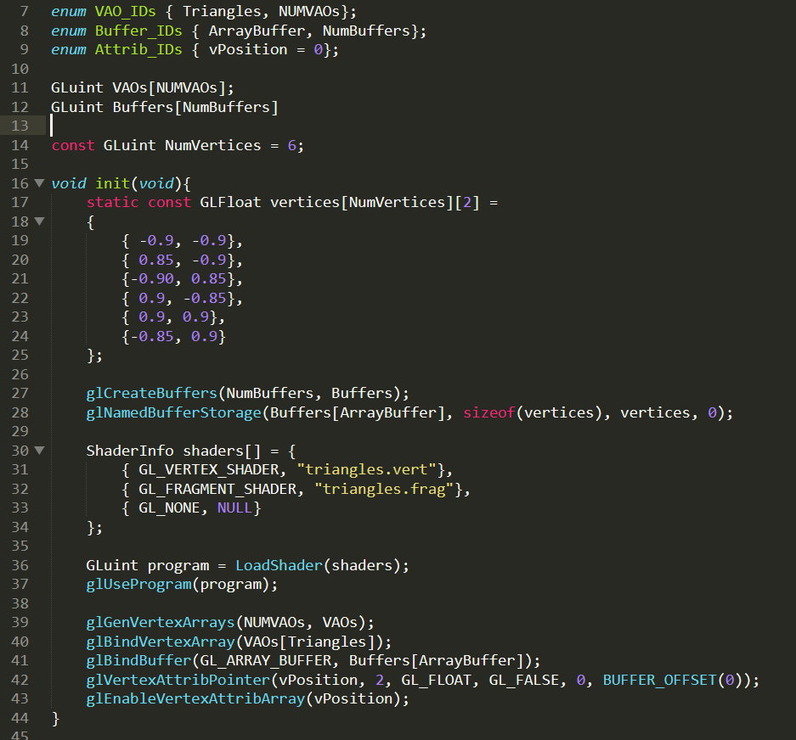
Prepare buffer for VBO
glGenBuffer() + glBufferData()
or glCeateBuffer() + glNamedBufferStorage()
Bind buffer // OpenGL as state machine,
glBindBuffer()
Generate VAOs by calling
glGenVertexArrays()
Bind a specific VAO for initialization
glBindVertexArray()
Notes:
??????

Slide 8
VBOs in Code
Create and initialize a buffer object
GLuint buffer;
glGenBuffers( 1, &buffer );
glBindBuffer( GL_ARRAY_BUFFER, buffer );
glBufferData( GL_ARRAY_BUFFER, sizeof(vPositions) + sizeof(vColors), NULL, GL_STATIC_DRAW );
glBufferSubData( GL_ARRAY_BUFFER, 0,sizeof(vPositions), vPositions );
glBufferSubData( GL_ARRAY_BUFFER, sizeof(vPositions), sizeof(vColors), vColors );
void glNamedBufferStorage(GLuint buffer, GLsizeiptr size, const void *data, GLbitfield flags);
glDeleteBuffer(Glenum target, Gluint buffer);
glDeleteBuffers(Glsizei n, Gluint *buffer);
Glboolean gllsBuffer(Gluint buffer);
Notes:
这算是 life of a VBO 了。
VBO 算是 在GPU 端的一块内存对象，用来存放vertex 数据的。
它的生存周期包括：
Generate，
binding 到当前 上下文
利用你给的数据进行初始化 （分配内存）
赋值 memcpy
最后还可以被删除。
一步操作来get memory 并且transfer 数据，
当然也可以两步操作。
对于 glBufferData()， OpenGL 首先按照你给定的大小分配内存。 (the combined size of our point and color arrays), 但是因为我们给的 data 指针是 NULL，所以不会 传输数据。
在背后， GPU 会执行一个 malloc（）的操作。
在之后，我们可以用 glBufferSubData 来执行部分 buffer 的 memcpy。
Target 这里表示 buffer 的 type，是 array buffer 还是别的什么

Slide 9
VAOs in Code
Create a vertex array object
GLuint vao;
glGenVertexArrays( 1, &vao );
glBindVertexArray( vao );
Notes:
The above sequence calls shows how to create and bind a VAO. Since all geometric data in OpenGL must be stored in VAOs, you’ll use this code idiom often.

Slide 10
VAOs in Code
Float array
Int array
vPosition
vec4
vTemp
Create and initialize an array object
GLGreateVertexArray(Glsizei n, Gluint *array)
glBindVertexArray(Gluint array);
glDeleteVertexArrays(Glsizei n, Gluint *array);
gllsVertexArray(Gluint array);
vColor
vec4
Notes:
Life of a VAO
包括 generating,
binding,
initializing a VBO with data.
所有的geometry data 都需要被存放在 VAOs。
？？ glVertexAttribPointer？
vPosition = 0，是因为我们在 shader 中定义了 input vPosition （名字相同,也可以不相同的名字，关键是 locate 和这里的 index 要相同）
with the data values in our VBOs that we copied form our vertex positions and colors arrays.
glVertexAttribpointer 这个函数可以让我们把这个准备好的输入数据和 我们的shader 的input 联系起来。
我们很快可以看到，在我们的 vertex shader中，有一个 input 叫做 vPosition，
vPosition 就是一个两边一致的名字。
2 表示 vec2
Offest 是 表示偏移量。
因为前面有一个 subdata，所以一个array 可以用一个不同的 offset 来指定不同的输入。
The calls to glGetAttribLocation() will return a compiler-generated index which we need to use to complete the connection from our data to the shader inputs. We also need to “turn the valve” on our data by enabling its attribute array by calling glEnableVertexAttribArray() with the selected attribute location.
This is the most flexible approach to this process, but depending on your OpenGL version, you may be able to use the layout construct, which allows you to specify the attribute location, as compared to having to retrieve it after compiling and linking your shaders. We’ll discuss that in our shader section later in the course.
BUFFER_OFFSET is a simple macro defined to make the code more readable
#define BUFFER_OFFSET( offset ) ((GLvoid*) (offset))

Slide 11
Vertex Attribute in Code

Slide 12
Getting Your Shaders into OpenGL
Create Program
glCreateProgram()
Shaders need to be compiled and linked to form an executable shader program
OpenGL provides the compiler and linker
A program must contain
vertex and fragment shaders
other shaders are optional
Create Shader
glCreateShader()
These steps need to be repeated for each type of shader in the shader program
Load Shader Source
glShaderSource()
Compile Shader
glCompileShader()
Attach Shader to Program
glAttachShader()
Link Program
glLinkProgram()
Use Program
glUseProgram()
Notes:
Shader 就是一段执行在GPU 上的程序 program，它有一个main 函数，也有它的输入和输出，
基本的程序syntax 和 c 语言差不多。
用户需要提供一段 string或者保存在文件里面的程序文件
Shader 需要编译，并且需要链接到你的程序中，并且 attach shader，
一个 program 是什么概念？
就是 跑在GPU 上的整个 OpenGL Pipeline 的整个程序，包含了前前后后你 link 进来并且attach 进来的 shader

Slide 13
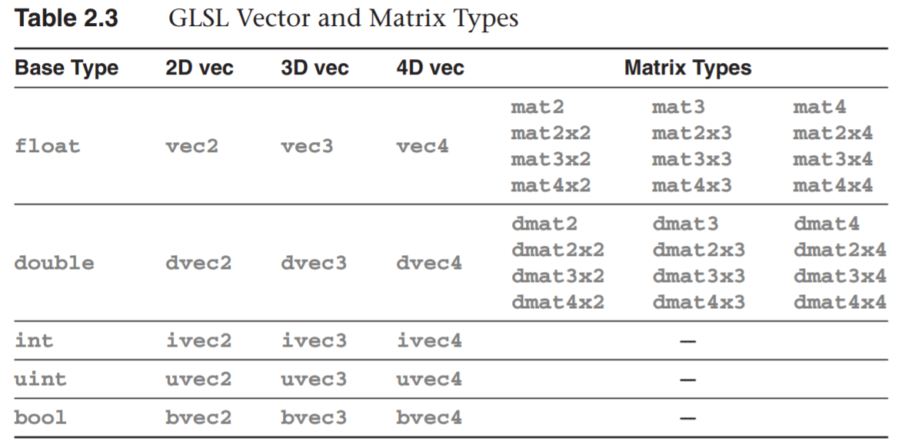

Slide 14
GLSL data type
Accessing Vec4: swizzle
Indexing:
0, 1, 2, 3
R, G, B, A
X, Y, Z, W
S, T, P, Q
Accessing:
V.000
V.rgb
V.rrr
V.gba

Slide 15
GLSL shader operation
Array
Array1.length()

Slide 16
GLSL shader syntax
Break; continue; return; discard (only for fragment shader);
function variable:
No pointer, no ref
In / const in / out / inout
Invariable:
// to make sure make computation get same result at different shader program.
Invariant gl_Position;
#pragma STDGL invariant(all)
Precise:
// make sure that if 2 functions mathematically return the same value, then they will return the same value
Notes:
函数的参数：
这里的buffer 是存在哪里的？ CPU 上还是 GPU 上？

Slide 17
CPU program
UNIFORM
BUFFER
UNIFORM
BUFFER
MEMCPY
VTX Shader
RASTER
FRAG Shader
FB
OUT
IN
IN
OUT
IN
OUT
IN
OUT

Slide 18
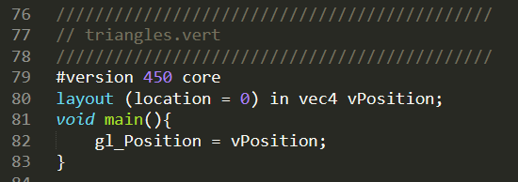
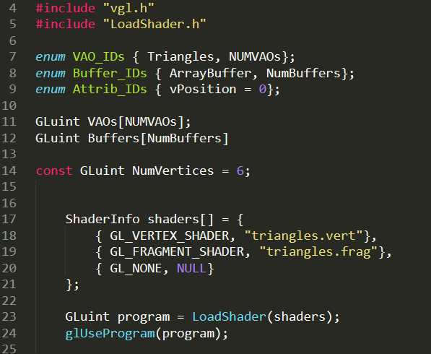
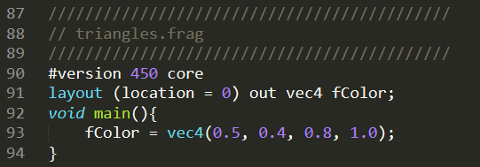
Use Shader in the OpenGL pipeline
LoadShader() wrapped a lot of work.
Notes:
问题：
这里的输出 fColor 必须要是 location =0？
每一个location 有他的特定含义，
Location = 0， 表示颜色？

Slide 19
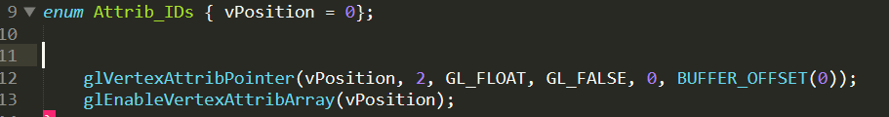
App to vertex shader input
vPosition:
name
vec4:
type
In:
input (where to read the input value?)
Layout (location = 0):
meta data, layout qualifier,
read input as vertex attribute.
gl_Position:
vertex shader program output
glVertexAttribPointer(Gluint Index, Glint size, Glenum type, Glboolean normalized, Glsize stride, const Glvoid *pointer)

Slide 20
“Connect” data locations with shader variables

Slide 21
Determining Locations After Linking
App at CPU side
Assumes you already know the variables’ names
GLint loc = glGetAttribLocation( program, “name” );
GLint loc = glGetUniformLocation( program, “name” );
Uniform Variables
glUniform4f( index, x, y, z, w );
GLboolean transpose = GL_TRUE;
// Since we’re C programmers
GLfloat mat[3][4][4] = { … };
glUniformMatrix4fv( index, 3, transpose, mat );
Glint loc;
Glfloat value;
loc = glGetUniformLocation(program, “varname”);
glUniform1f(loc, value);
Shader at GPU side
uniform Glfloat varname;
Notes:
如果你知道了 shader 中的 参数名字，以及，他们是 attribute 还是 uniform，
那么你可以获取他们的 一个location，通过 glGet*Location（） 的 函数，然后获取了
这个 location 之后，我们可以给他传递数据进去。
如果你不知道有哪些 attribute 被激活了，那么可以里哦那个 glGetActiveAttrib（） 来获得一个 shader 的所有 的 variable
You’ve already seen how one associates values with attributes by calling glVertexAttribPointer(). To specify a uniform’s value, we use one of the glUniform*() functions. For setting a vector type, you’ll use one of the glUniform*() variants, and for matrices you’ll use a glUniformMatrix *() form.

Slide 22
Uniform blocks
Layout (std140) uniform b {
float size;
layout (offset = 32)mat4 Projection;
layout (align = 1024) vec4 a[12];
} buf;
Layout ()
// binding = N
// shared (by default)
// packed (will prohibit shared)
// std140 , std430
// offset = N (for member in the block)
// align = N
// row_major, column_major (for mtx)

Slide 23
Bind Buffer with Uniform Block
glGetActiveUniformBlockiv()
// get i-v attribute for the active uniformblock, like block size, etc
Gluint glGetUniformBlockIndex(Gluint program, const char* uniformBlockName);
glBindBuffer()
// initialize
glBindBufferRange(Glenum target, GLuint index, Gluint buffer, Glintprt offset, Glsizeptr size)
glBindBufferBase(Glenum target, Gluint index, Gluint buffer)
// buffer is the buffer object
BUFFER ⬅➔ UNIFORM BLOCK

Slide 24
Access Uniform
Void glGetUniformIndices(Gluint program, Glsizei uniformCount, const char** uniformNames, Gluint* uniformIndices);
// to get one or more uniform variable index (indices) in a uniformblock
// uniformNames as input, uniformIndices as output
Notes:
在不同的 shader，比如 vertex shader 和 fragment shader，如果定义了相同名字的uniform 变量，那么他们其实是相同的东西？
这就是我们在变量中 给他一个前缀v，比如 vPosition 的原因，是为了避免其他的 shader 中的 Position 的变量名字冲突？
Uniform block 的变量名字也是这样的？

Slide 25
Buffer in shader
Shader storage buffer object
Read and write
Access control:
Coherent
Atomic
Etc
Buffer Layout: std432 only
Uniform layout: std140 or std432
buffer BUfferObjName{
int mode;
vec4 points[];
}

Slide 26
Finishing the Cube Program
int main( int argc, char **argv )
{
glutInit( &argc, argv );
glutInitDisplayMode( GLUT_RGBA | GLUT_DOUBLE |GLUT_DEPTH );
glutInitWindowSize( 512, 512 );
glutCreateWindow( "Color Cube" );
glewInit();
init();
glutDisplayFunc( display );
glutKeyboardFunc( keyboard );
glutMainLoop();
return 0;
}
Notes:
You’ll find that many OpenGL programs look very similar, particularly simple examples as we’re showing in class. Above we demonstrate the basic initialization code for our examples. In our main() routine, you can see our use of the freeglut and GLEW libraries.
The main() has a number of tasks:
Initialize and open a window
Initialize the buffers and parameters by calling init()
Specify the callback functions for events
Enter an infinite event loop
Although callbacks aren’t required by OpenGL, it is the standard method for developing interactive applications.

Slide 27
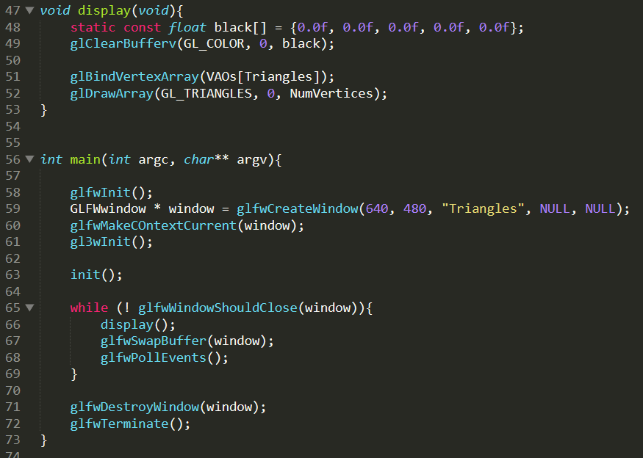
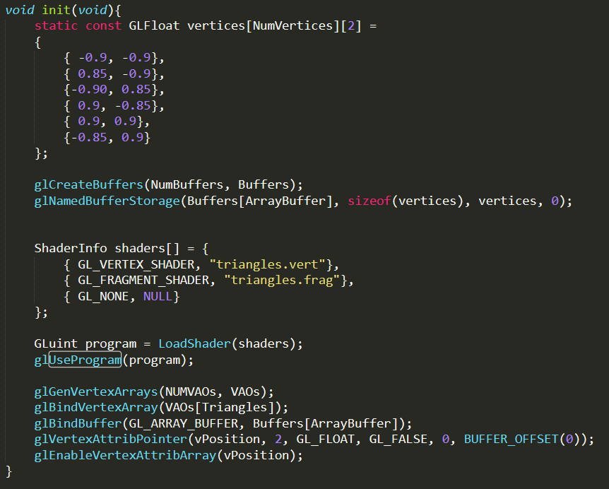
Notes:
我们需要清理 FB 的，这样才可以继续画图。
否则你下一帧的图会和上一帧的图重叠起来。
然后调用 bindvertex 作为输入，重新走一遍渲染过程 DrawArray()
就像 tensorflow 那样，你把input 改一下，用下一批输入，重新 run 一下。
我们再回过头来看一下我们的整个的 code，
You’ll find that many OpenGL programs look very similar, particularly simple examples as we’re showing in class. Above we demonstrate the basic initialization code for our examples. In our main() routine, you can see our use of the freeglut and GLEW libraries.
初始化
为什么要初始化？ 我们可以把 OpenGL 的 PIPELINE 当作一个状态机，你可以给这个 pipeline 设置各种状态， 比如用各种bind 命令，以及enable 命令。
那么作为一个状态机，我们需要再一开始的时候设置初始状态。也就是调用一下 glfwInit（）
创建一个 window
Glfw 是一个对于OpenGL 的实现，并没有关于窗口管理的功能，我们有使用了gl3w 的模块，同样也需要是实现初始化。
在 init（） 函数里面搭建整个PIPELINE， 定义vertex shader 的输入，定义 shader 并且编译 和使用，
利用一个 while 循环来不断画图。
（我看资料，GLUT 可以用 call back 回调函数来实现这个操作）
这个过程和 一个 tensorflow 的端到端的 训练过程非常相似，而且做的事情也非常相似。
搭建一个PIPELINE，每一步做什么(shader) 定义输入( vertex input value, VAO), 定义中间的控制 (uniform), 然后只要一点 run，就会帮你把 pipeline 的流程走一遍，算出一个结果来（image）
Specify the callback functions for events
Enter an infinite event loop
Although callbacks aren’t required by OpenGL, it is the standard method for developing interactive applications.

Slide 28
Built-in Variables
gl_Position
(required) output position from vertex shader
gl_FragCoord
input fragment position
gl_FrontFacing
Input fragment front facing or not
gl_FragDepth
Bool input depth value in fragment shader
gl_PointCoord
Vec2 input
The location within a point primitive that defines the position of the fragment relative to the side of the point.
Notes:
我们看到有几个参数，既没有标志成input 也没有标志成 out，他们是什么呢？
他们是 GLSL 的内建参数，
Gl_Position 是 vertex shader 的输出变量，
我们知道，对于vertex data，可能经过不止一个 shader，比如 vertex shader，geometry shader， tessellation control shader， tessellation evaluation shader，
他们都有一定的输入，然后有一定的输出，对于每一个 vertex 的 position 的输出，都是用的内建变量 gl_Position
同样 fragment shader 也有一些内件变量，
gl_FragCoord 是一个只读的变量，
gl_FragDepth 是可读可写的。

Slide 29
Simple Data flow Vertex shader ➔ Raster ➔ Fragment Shader ➔ FB
#version 430
in vec4 vPosition;
in vec4 vColor;
out vec4 color;
void main()
{
color = vColor;
gl_Position = vPosition;
}
#version 430
in vec4 color;
out vec4 fColor;
// fragment’s final color
void main()
{
fColor = color;
}
RASTERIZATION
Frame Buffer
Notes:
Here’s the simple vertex shader we use in our cube rendering example. It accepts two vertex attributes as input: the vertex’s position and color, and does very little processing on them; in fact, it merely copies the input into some output variables (with gl_Position being implicitly declared). The results of each vertex shader execution are passed further down the OpenGL pipeline, and ultimately end their processing in the fragment shader.
Here’s the associated fragment shader that we use in our cube example. While this shader is as simple as they come – merely setting the fragment’s color to the input color passed in, there’s been a lot of processing to this point. In particular, every fragment that’s shaded was generated by the rasterizer, which is a built-in, non-programmable (i.e., you don’t write a shader to control its operation). What’s magical about this process is that if the colors across the geometric primitive (for multi-vertex primitives: lines and triangles) is not the same, the rasterizer will interpolate those colors across the primitive, passing each iterated value into our color variable.

Slide 30
ref
SIGGRAPH University : "An Introduction to OpenGL Programming“
https://www.youtube.com/watch?v=6-9XFm7XAT8

